Slide 1
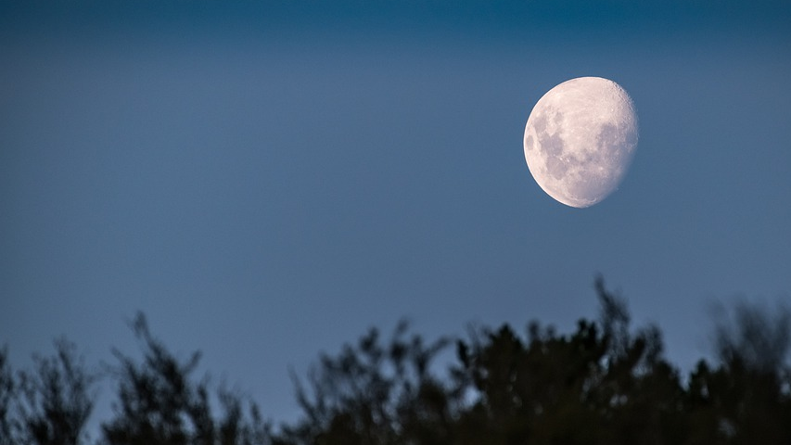
走月亮
语文 四年级 上册 配人教版
主讲人：xippt
时间: xxx

Slide 2
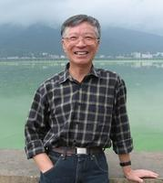
走近作者
吴然，1945年生，云南宣威人。中国作家协会会员、《春城晚报》高级编辑。编辑之余，为少年儿童写作散文。
已出版散文、散文诗集《歌溪》《走月亮》《天使的花房》等10多部。
曾获中国作协第二、五届全国优秀儿童文学奖，以及宋庆龄儿童文学奖等奖项。

Slide 3
知识锦囊
这本书分为“大理石的歌”“闹春牛”“小巷深处”“月光的香味”四小辑。以神奇、美丽、富饶的云南的山和水、人和景为主要描述对象，从孩子的心灵感受出发，勾画出一幅幅活跃、灵动、充满纯真气息的美丽动人的乡土的篇章。

Slide 4
教学目标
1
认识7个生字，会写15个生字，正确读写“柔和、风俗”等词语。
2
有感情地朗读课文，发挥想象，感受和体会文章的语言美和意境美。背诵课文第4自然段。
3
体会月夜下的美好意境，感悟文中温馨、快乐、幸福的亲情。

Slide 5
会 认 字
é
luǎn
sú
yuè
suì
gěng
shuò
鹅
卵
俗
跃
穗
埂
烁

Slide 6
会 写 字
淘
牵
鹅
卵
坑
洼
填
庄
稼
熟
跃
葡
萄
稻
熟
注意这些字的笔画顺序哟。

Slide 7
字词练习
一、下列词语中标红字注音有误的一项是（ ）
B
A. 风俗（sú） 鹅卵石（nuǎn）
B. 稻穗（suì） 闪闪烁烁（shuò）
二、比一比，再组词。
淘
淘气
（ ）
填
填空
庄稼
（ ）
稼
（ ）
萄
（ ）
葡萄
镇
（ ）
嫁
小镇
（ ）
嫁娶

Slide 8
整体感知
请同学们自由读课文，边读边标记出自己不明白的地方。并想想：你觉得课文哪些地方最美？

Slide 9
课文解读
是在洱海里淘洗过吗？月盘是那样明亮，月光是那样柔和。照亮了高高的点苍山，照亮了村头的大青树，也照亮了，照亮了村间的大道和小路……
排比：
作者运用排比的修辞方法，勾勒出月光下的各色景物，营造出安静、祥和的意境。
使描写更加细腻，生动形象，同时增强韵律感，使语言更加有气势。

Slide 10
课文解读
月亮照亮了高高的点苍山，照亮了村头的大青树，也照亮了，照亮了村间的大道和小路……
可爱的池塘
月光还照亮了 ，照亮
了 ……
飘香的果园

Slide 11
课文解读
细细的鹅卵石，流着山草和野花的香味，流着月光。灰白色的鹅卵石，布满河床。哟，卵石间有多少可爱的小水塘啊，每个小水塘，都抱着一个月亮！
这里为什么用“抱”，而不用“倒映”或“映”？
拟人化的手法，通过一个“抱”字，既体现了荷塘的可爱，也为文章增添了情趣。

Slide 12
课文解读
看，稻谷就要成熟了，稻穗低垂着头，稻田像一块月光镀亮的银毯。
比喻句，生动形象地写出月光下稻田的景象。
稻田
银毯
把 比作 。
用 比喻 。
银毯
稻田

Slide 13
课文解读
走过月光闪闪的溪岸，走过石拱桥；走过月影团团的果园，走过庄稼地和菜地……啊，在我仰起脸看阿妈的时候，我突然看见，美丽的月亮牵着哪些闪闪烁烁的小星星，好像也在天上走着，走着……
你想象到了一幅怎样的画面呢？

Slide 14
合作探究
课文为什么反复写“啊，我和阿妈走月亮”？
⒈ 语言上，增强了文章诗一般的韵律美，使语言富有气势，又使描写更加细腻、生动。
⒉ 情感上，表达了“我”与阿妈走月亮时幸福、快乐的心情。
⒊ 主题思想上，深化了母爱的主题，体会到“我”与母亲浓浓的亲情，让人心中涌起融融的暖意。

Slide 15
结构梳理
月盘明亮 月光柔和
走过：溪岸 桥 果园
看到：山 树 草 花
星星闪烁 美好景色
“我”和阿妈
美丽景色浓浓亲情
听到：秋虫唱 鸟拍翅膀 ……
想到：洗衣裳 做小船 看水塘
多么奇妙的夜晚

Slide 16
课后练习
1.读读课文第6自然段，说说“我”的所见所想，你还记得月下的某个情景吗？仿照着写一写。
2.如果你和爸爸或妈妈走月亮，你想去哪里走月亮，动动你的五官，说说你在走月亮时看到什么？听到什么？闻到什么？想到什么？

Slide 17
版权声明
感谢您下载xippt平台上提供的PPT作品，为了您和xippt以及原创作者的利益，请勿复制、传播、销售，否则将承担法律责任！xippt将对作品进行维权，按照传播下载次数进行十倍的索取赔偿！
1. 在xippt出售的PPT模板是免版税类(RF:
Royalty-Free)正版受《中国人民共和国著作法》和《世界版权公约》的保护，作品的所有权、版权和著作权归xippt所有,您下载的是PPT模板素材的使用权。
2. 不得将xippt的PPT模板、PPT素材，本身用于再出售,或者出租、出借、转让、分销、发布或者作为礼物供他人使用，不得转授权、出卖、转让本协议或者本协议中的权利。

Slide 18
感谢聆听
语文 四年级 上册 配人教版
主讲人：xippt
时间: xxx

